Slide 1
一。不对称问题分析方法与应用
1。对称分量法的基本原理(汤书p258)
  1.1 三相对称系统的概念、表达，不对称问题引入
  1.2 不对称与对称系统的转换－－对称分量法
  1.3 物理解释
2。对称分量法应用
  2.1 椭圆形磁场分析
  2.2 单相感应电动机原理分析
  2.3 三相变压器不对称运行分析
  2.4 同步发电机不对称运行分析

Slide 2
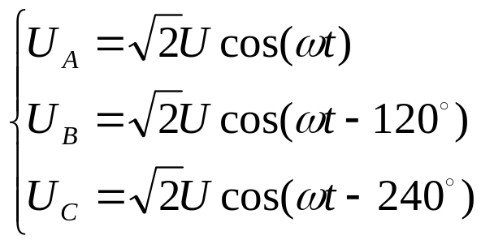
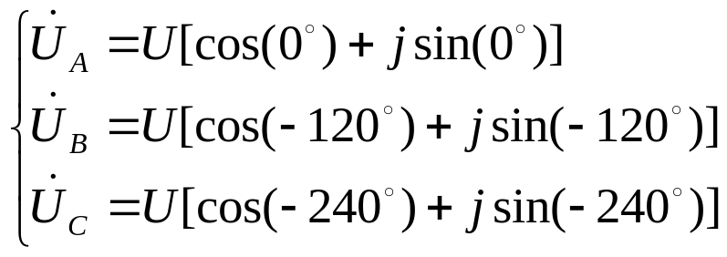
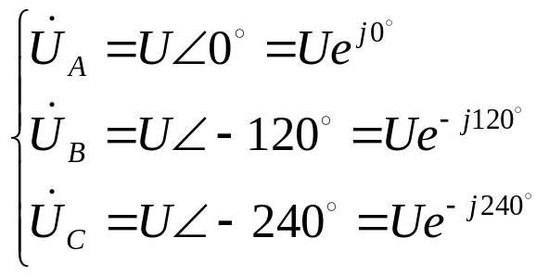
1。对称分量法的基本原理(汤书p258)
1.1 三相对称系统的概念、表达，不对称问题引入
正序、负序均是对称系统
三相对称系统的瞬态表达式：
大小相等、相差120度
正序：A－B－C
负序：A－C－B
零序：A B C 同相 没有相差
C
A
B
三相对称系统的向量表达式1：
三相对称系统的向量表达式2：
以A相为参考向量
只有一个独立变量U，
用一个U即可表示整个对称三相系统

Slide 3
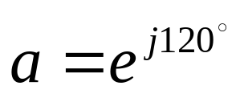
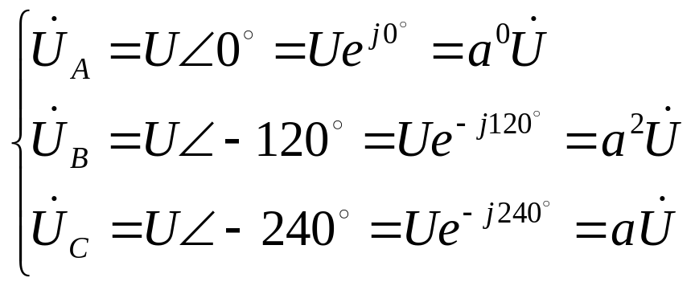
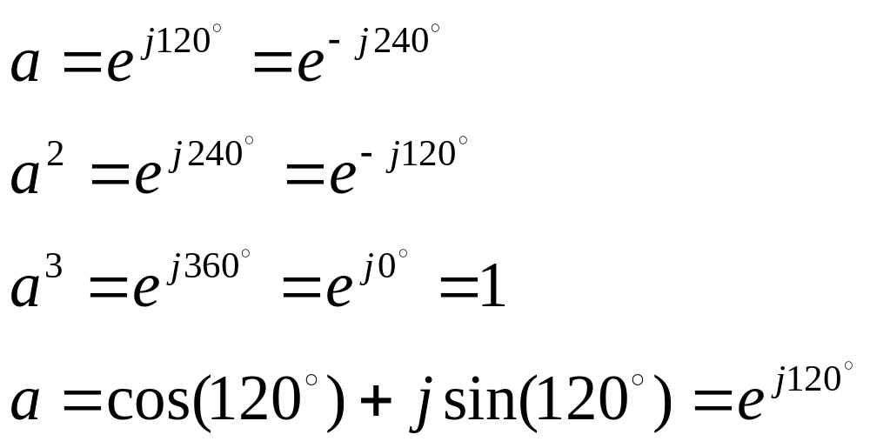

1。对称分量法的基本原理(汤书p258)
1.1 三相对称系统的概念、表达，不对称问题引入
引入复数算子a：
C
A
则三相对称系统的向量表达式
复数算子a的一些特性
B
只有一个独立向量U，
用一个向量U即可表示整个对称三相系统
！！！！！

Slide 4
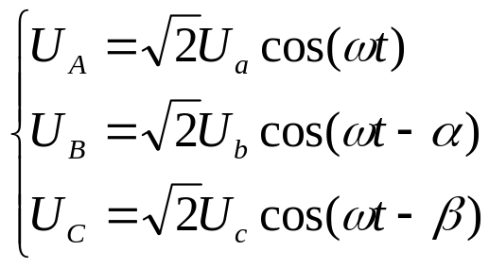
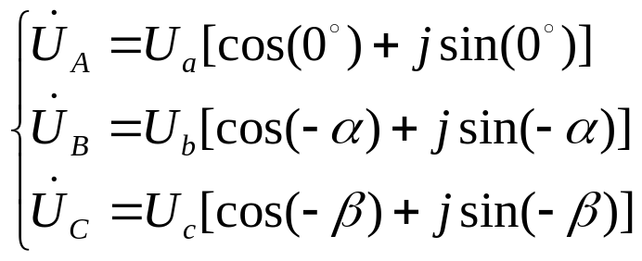
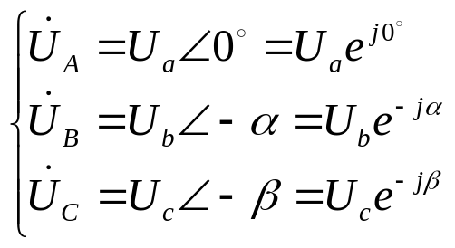
1。对称分量法的基本原理(汤书p258)
1.1 三相对称系统的概念、表达，不对称问题引入
不对称三相系统的瞬态表达式：
多种原因引起
B
大小不相同
相差不是120度
但频率是相同的
A
C
不对称三相系统的向量表达式：
以A相为参考向量
有5个独立变量

Slide 5
1。对称分量法的基本原理(汤书p258)
1.1 三相对称系统的概念、表达，不对称问题引入
对称三相系统的求解，
已经学习和掌握。
用一相的等效电路求解
不对称三相系统的求解，
该怎么办？
等效电路是由对称系统构建的
转换
对称分量法
B
B
A
C
A
C

Slide 6
1。对称分量法的基本原理(汤书p258)
1.2 不对称与对称系统的转换－－对称分量法
要求解不对称三相系统，就需要将不对称转换为对称系统
转换的方法：对称分量法；
转换的思想：把不对称的三相系统分解为相序分别为正、负、零的三个独立的对称系统的叠加
三个独立变量+两个相对角度变量
转换的思路：
a。假设有独立对称系统U+,U－,Uo，其叠加正好构成不对称三相系统；
b。如果能够找到这三个对称系统的表达式，则假设成立；
c。相应的，不对称的三相系统也就分解成了三个独立的对称系统U+,U－, Uo，

Slide 7
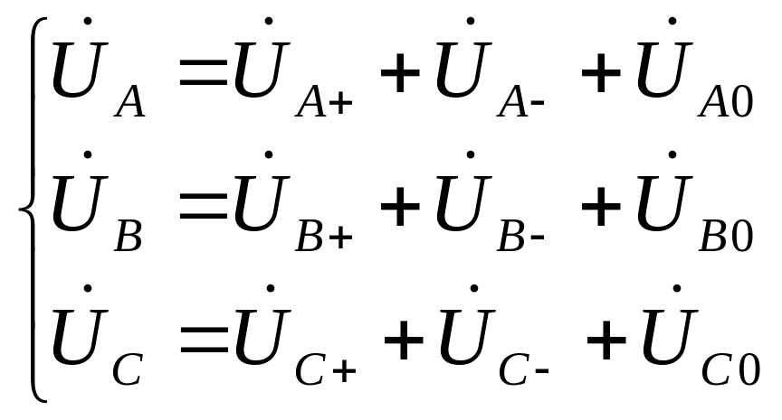
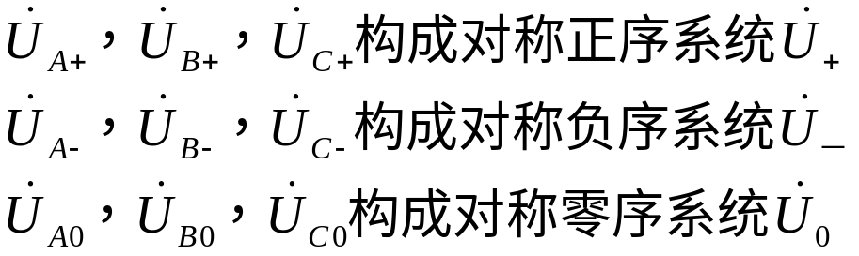
1。对称分量法的基本原理
1.2 不对称与对称系统的转换－－对称分量法
转
换
的
推
导

Slide 8
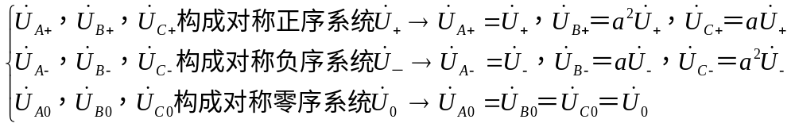
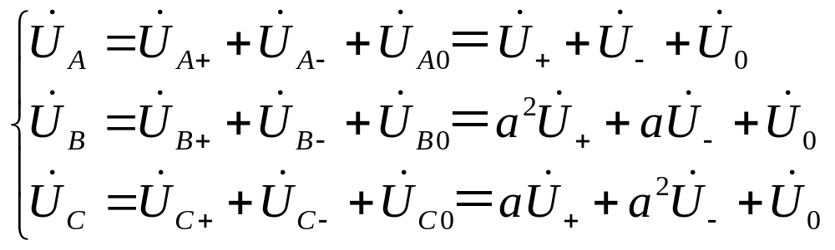
1。对称分量法的基本原理
1.2 不对称与对称系统的转换－－对称分量法

Slide 9
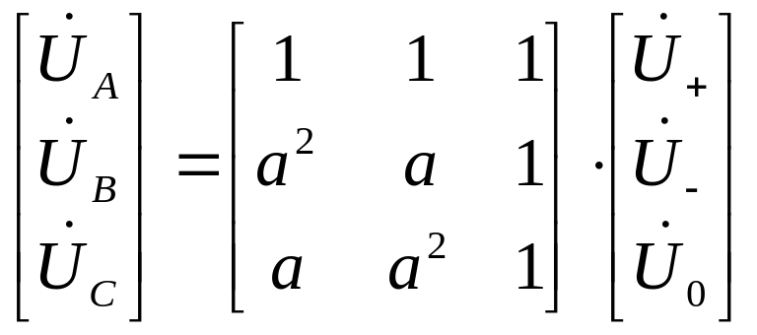
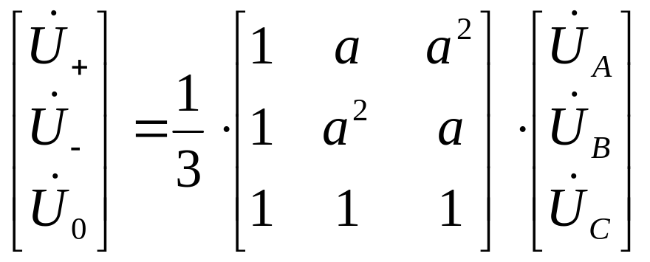
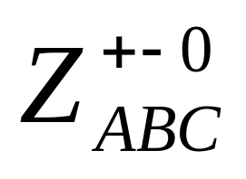
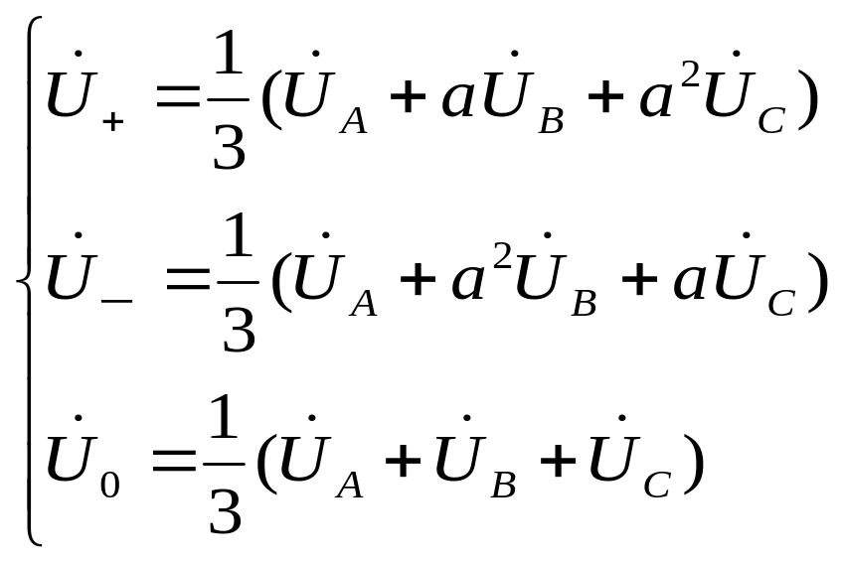
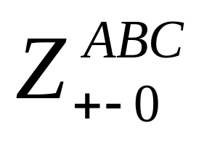
1。对称分量法的基本原理
1.2 不对称与对称系统的转换－－对称分量法

Slide 10
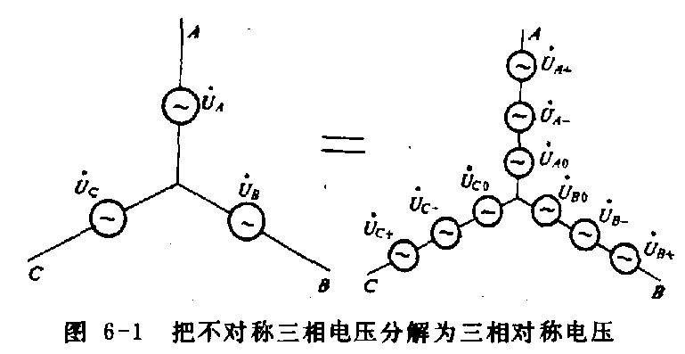
1。对称分量法的基本原理
1.3 物理解释

Slide 11
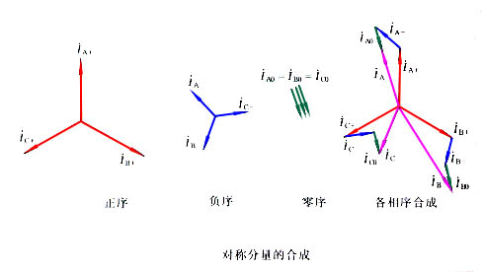
1。对称分量法的基本原理
1.3 物理解释
不对称三相系统分解为三个独立的对称系统：正序系统、负序系统和零序系统

Slide 12
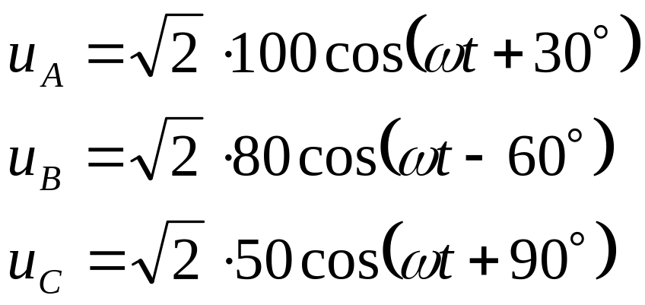
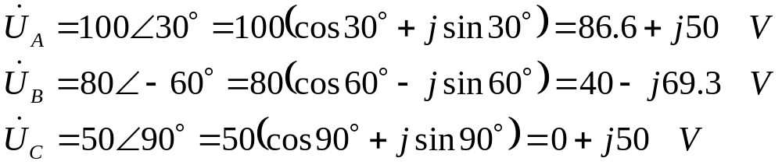
1。对称分量法的基本原理
1.3 物理解释 例1
设有一不对称三相电压请将其分解为对称分量。

Slide 13
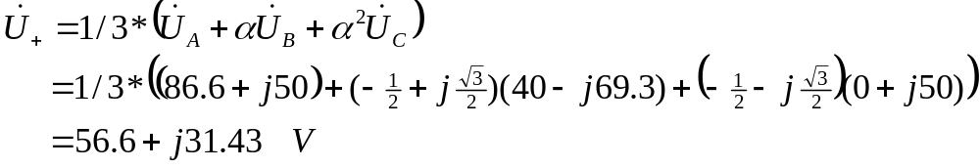
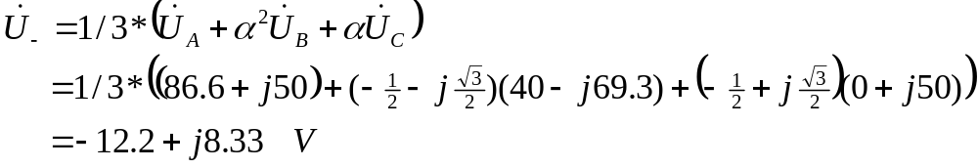
1。对称分量法的基本原理
1.3 物理解释 例1
^{注意每一个对称系统又有abc三个分量}
设有一不对称三相电压请将其分解为对称分量。

Slide 14
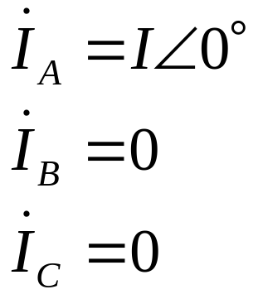
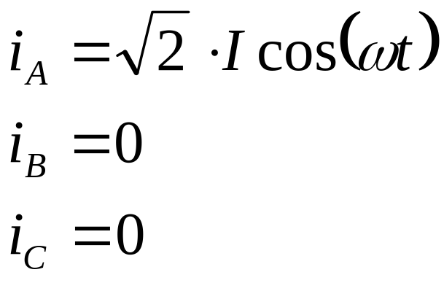
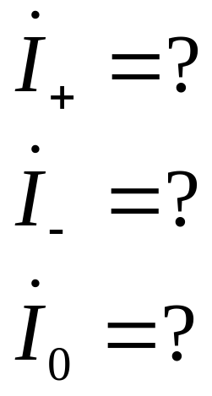
1。对称分量法的基本原理
1.3 物理解释 例2
设有一不对称三相电压请将其分解为对称分量。
^{通入三相对称绕组，结果怎样？}
^{注意其物，记住结论理含义}

Slide 15
1。对称分量法的基本原理
1.3 物理解释及算例
结论
（1）正序、负序和零序系统都是对称系统。当求得各个对称分量后，再把各相的三个分量叠加便得到不对称运行情形。
（2）不同相序可能具有不同的阻抗参数：即存在相应的正序阻抗、负序阻抗和零序阻抗，其电流流经电机和变压器具有不同物理性质。
（3）对称分量法根据叠加原理，只适用于线性参数的电路中。

Slide 16
2。对称分量法应用
2.1 椭圆形磁场分析
引入
我们知道：三相对称绕组通以三相对称电流产生空间正弦分布的圆形旋转磁场而三相对称绕组中通以不对称三相电流则产生空间仍然是正弦分布的椭圆形旋转磁场。
但椭圆形旋转磁场是如何产生的呢？现在可以用对称分量法加以解释：
不对称三相电流流过对称三相绕组的基波磁势
将不对称的三相系统分解为三个对称的系统，即正序系统、负序系统和零序系统。
每相电流分解为三个分量，每相磁势也可分解为三个分量。
当正序电流流过三相绕组时，产生正向圆形旋转磁势，亦称正序圆形旋转磁势
当负序电流流过三相绕组时，产生负向圆形旋转磁势
当0序电流流过三相绕组时，产生??磁势

Slide 17
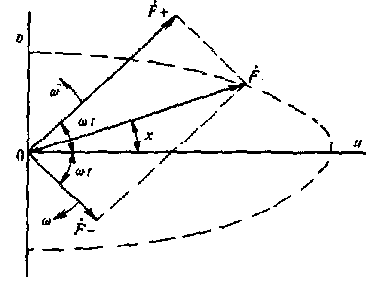
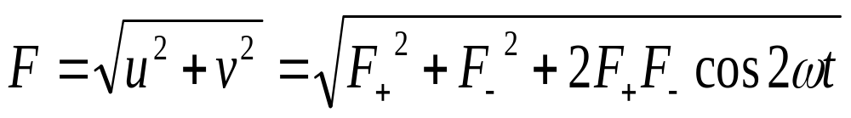
所谓的双旋转理论
2。对称分量法应用
2.1 椭圆形磁场分析
当电流为不对称三相电流时，将其分解为正弦、负序和零序三个对称分量，它们分别产生各自的磁场。它们幅值一般不相同。
正序分量产生正向圆形同步旋转磁场F+
负序分量产生反向圆形同步旋转磁场F－
零序分量不产生磁场
任一瞬间的合成磁势可看成由正向磁势F+和反向磁势F-两个分量叠加而成，其在空间仍按正弦分布。
用旋转矢量表示为空间矢量和，不同时刻，有不同的振幅，其端点轨迹为一椭圆，

Slide 18
2。对称分量法应用
2.1 椭圆形磁场分析
椭圆形旋转磁场是一般化的、现实中普遍存在的一种磁场
圆形旋转磁场是其一个理想化的特例，只由正序或负序电流产生
事实上，脉振磁场也是其另一个特例：
脉振磁场是由单相绕组中通以单相正弦电流产生的，我们也可将其看出是三相对称绕组中通以了三相不对称电流（如Ia＝I,Ib＝0,Ic＝0 ），故也可用对称分量法对脉振磁场进行分析。
与椭圆形旋转磁场可看成正向圆形旋转磁势F+和反向圆形旋转磁势F-的合成类似
脉振磁场也可看成正向圆形旋转磁势F+和反向圆形旋转磁势F-的合成。
区别在于：合成椭圆形旋转磁场的F+、F-幅值不等，而合成脉振磁场的F+、F-幅值相同.

Slide 19
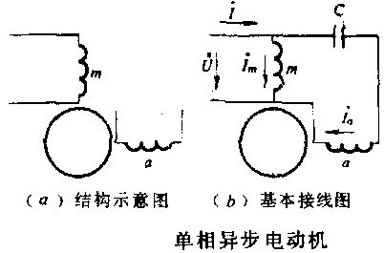
2。对称分量法应用
2.2 单相感应电动机原理分析（汤书p201/p388）
一、结构：定子为单相绕组（工作绕组,但通常还有起动绕组或辅助绕组）；转子为鼠笼式。
二、工作原理（只有工作绕组时）
单相交流绕组通入单相交流电流产生脉动磁动势，其可分解为F+、F-，建立起正转和反转磁场Φ+、Φ-，这两个磁场切割转子导体，产生感应电动势和感应电流，从而形成正反向电磁转矩T+、T-，叠加后即为推动转子转动的合成转矩T。
定子两相绕组：
m 主绕组，工作绕组
a 辅助绕组，起动绕组
转子为鼠笼式绕组

Slide 20
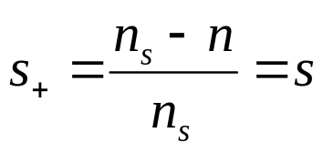
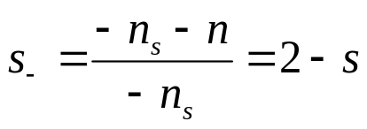
双旋转理论分析
当作不对称状态的三相电机
2。对称分量法应用
2.2 单相感应电动机原理分析
2、分析方法
1 对称分量法
辅助绕组开路时 Ia＝0
对称分量法分解成对称分量
2 双旋转磁场理论
合成脉振旋转磁场Fm
设电动机转速为n，
则对正转磁场而言，转差率为s+；
为对反转磁场而言，转差率为s-
正序旋转磁场Fm+
负序旋转磁场Fm－

Slide 21
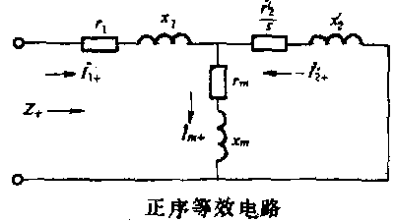
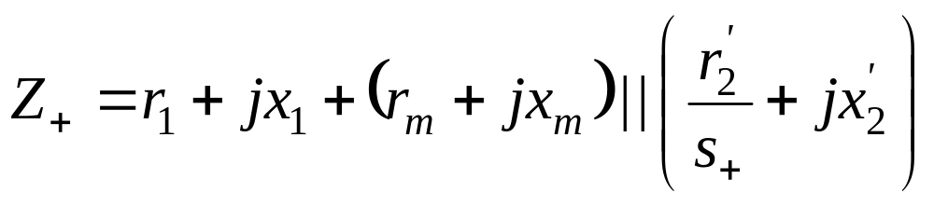

2。对称分量法应用
2.2 单相感应电动机原理分析
正序等效电路:
正序电压，产生正序电流，建立正向旋转磁场，产生正向转矩，拖动转子同方向旋转。
正序转差率

Slide 22
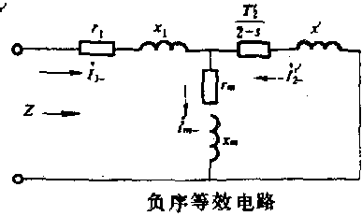
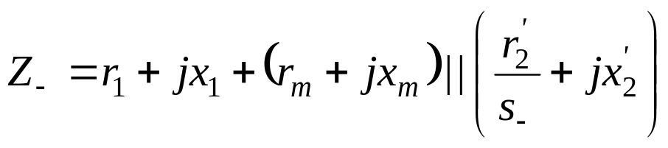
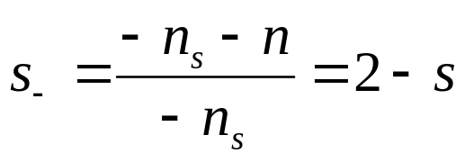
2。对称分量法应用
2.2 单相感应电动机原理分析
负序等效电路:
负序电压，产生负序电流，建立负向旋转磁场，产生反向转矩，与转子旋转方向相反。阻力转矩
负序转差率

Slide 23
2。对称分量法应用
2.2 单相感应电动机原理分析
零序电压与零序电流
三相异步电机一般不接中线，可不考虑零序电流。 (零序磁场不存在，等效电路不存在，不考虑)
电机本体参数，不含s

Slide 24
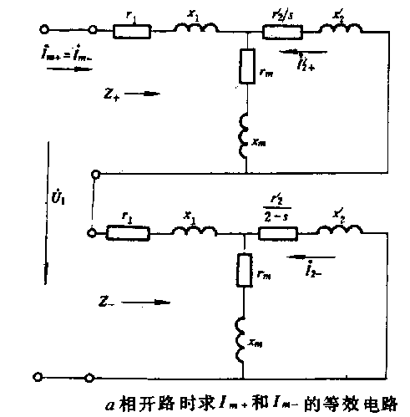

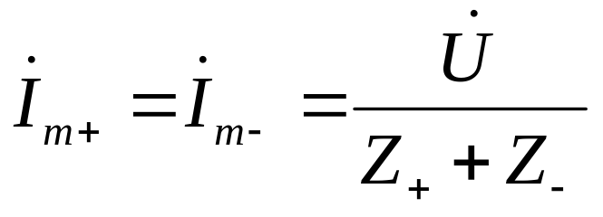
^{注意：等效电路的推导，不是基于三相电机单相通电}
2。对称分量法应用
2.2 单相感应电动机原理分析
3、单相感应电动机等效电路
辅助绕组开路时 电压分量
电流分量

Slide 25
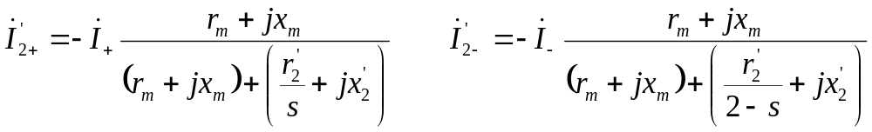
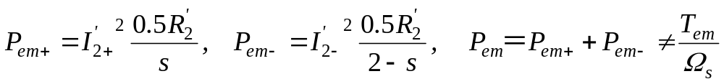
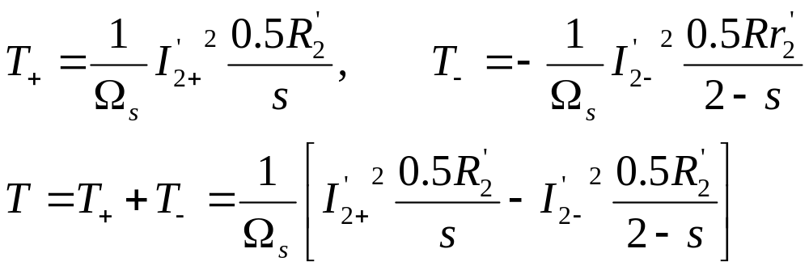
2。对称分量法应用
2.2 单相感应电动机原理分析
4、辅助绕组开路时的转矩计算
注意负号的含义

Slide 26
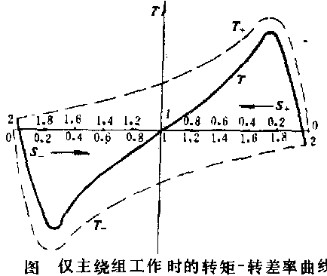
2。对称分量法应用
2.2 单相感应电动机原理分析
5、辅助绕组开路时的转矩
1．起动转矩等于零
当s＝l时，T+＝T-，T＝0，单相电机仅一个绕组工作不能自行起动。
2．转动后单相电机可以在一个绕组情况下运行
转子转动时，则Z+＞Z-，T+＞T-，T≠O，由于有负序转矩存在，所以其过载能力和效率均有所降低。
3．理想空载状态也达不到同步转速
因有负序转矩存在，即使转轴上不带任何负载，转子电流也不可能约为零，单相电机达不到接近同步转速。

Slide 27
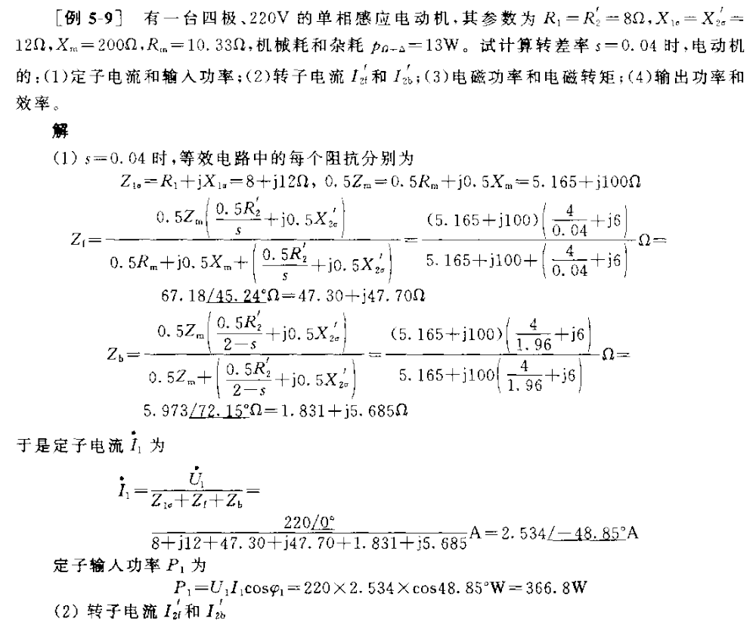

Slide 28
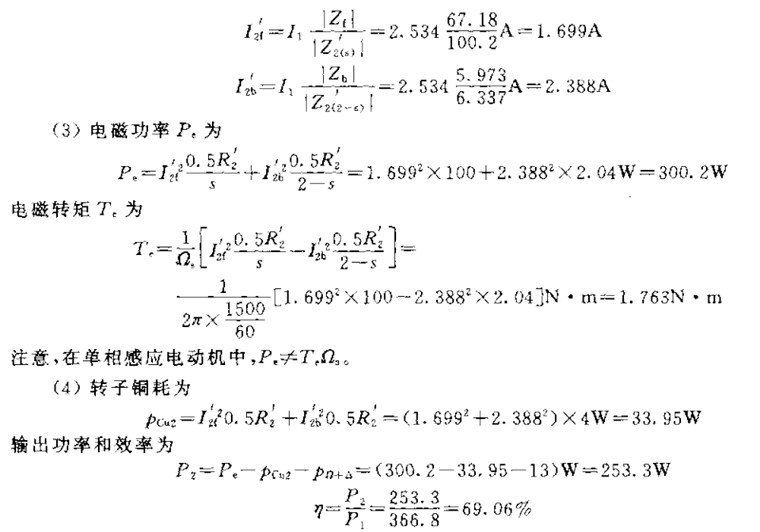

Slide 29
2。对称分量法应用
2.2 单相感应电动机原理分析
三、单相感应电动机的起动与运行
1.分相起动/单相运行电动机
电容起动电动机：转向：由起动绕组转向工作绕组；
电容运行电动机：实质为两相异步电动机；
电阻起动电动机：起动转矩小，只适用于比较容易起动的场合。
2.罩极电动机
结构特点：凸极定子，工作绕组为集中绕组，极靴表面的某处开槽，小极部分罩—短路环（即为罩极绕组）；
工作特点：电动机起动转矩很小，只适用于小型风扇、电动模具及电唱机中，容量一般在30～40瓦以下

Slide 30
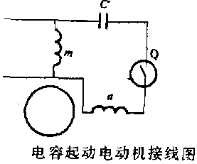
电容起动电动机
合理选择电容器和主辅绕组匝数，使起动时气隙磁场接近圆形旋转磁场。可以有较高的起动转矩。
电动机起动后，在离心力作用下断开常闭触点，自动切断辅助电路——单相运行

Slide 31
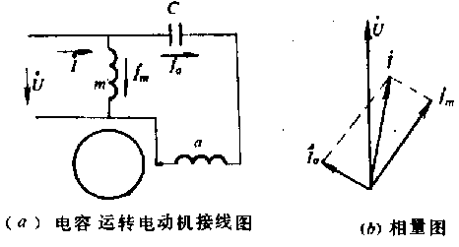
电容运行电动机
额定负载时有接近圆形旋转磁场，性能性能较好
起动时椭圆度差，起动转矩小
空载有负序磁势，空载电流大，损耗大

Slide 32
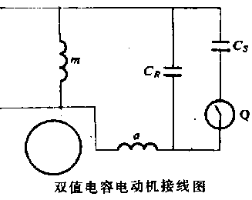
双值电容电动机
在辅助绕组回路中串接两个并联的电容器
运行电容C_{R}固定接入辅助绕组电路
起动电容Cs在起动时接入，起动后靠离心开关Q断开
电机有较好的起动和运行性能

Slide 33
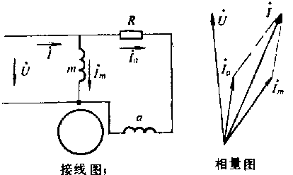
6、单相异步电动机的起动
电阻起动单相电动机
只要两个回路的阻抗不同，Im、Ia便不同相位，从而建立旋转磁场，产生电磁转矩
结构简单，起动转矩低

Slide 34
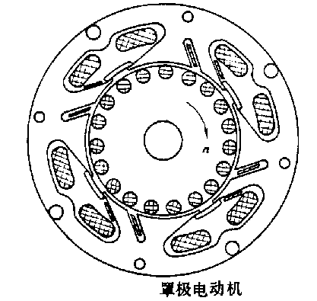
7、罩极电动机
φ₁
φ₂
罩极绕组 ——短路环
穿过短路环与不穿过短路环的两部分磁场有时间相位差——两个磁场在空间和时间上不同相
合成磁场是椭圆形旋转磁场 ，旋转方向从未罩极部分转向罩极部分
φ₁
φ₂
φ₃
φ_{k}
E_{k}
I_{k}

Slide 35
2。对称分量法应用
2.3 三相变压器不对称运行分析

Slide 36
2。对称分量法应用
2.3 三相变压器不对称运行分析 参考许书 p205 11-2
三相变压器不对称运行状态的主要原因：
①外施电压不对称。三相电流也不对称。
②各相负载阻抗不对称。当初级外施电压对称，负载不对称、三相电流不对称。不对称的三相电流流经变压器，导致各相阻抗压降不相等，从而次级电压也不对称。
③外施电压和负载阻抗均不对称。
本节着重：
以Y，yn三相变压器，不对称运行（单相负载）的分析为例，说明分析方法。
建立正序阻抗、负序阻抗及零序阻抗的物理概念
相电压中点浮动的原因及其危害

Slide 37

2。对称分量法应用
2.3 三相变压器不对称运行分析
将三相不对称电流、电压分解为三组对称分量后，不对称问题的求解就转化为了对三组正序、负序、零序等效电路的求解：
正序等效电路，与以前电机学中的对称系统完全一样，其正序电流所遇到的阻抗。用简化等效电路：
r_{k+}
x_{k+}
.
. .
.
U_{A+}
I_{A+}=-I’_{a+}
-U’a₊

Slide 38

2。对称分量法应用
2.3 三相变压器不对称运行分析
负序等效电路，虽然相序与正序相反但物理结构上完全相同，其正序电流所遇到的阻抗。用简化等效电路：
r_{k-}
x_{k-}
.
. .
.
U_{A-}
I_{A-}=-I_{a-}
-Ua-

Slide 39
2。对称分量法应用
2.3 三相变压器不对称运行分析
零序电流所遇到的阻抗
1. 零序电流在三相变压器绕组中的流通情况
2.零序电流产生的磁通在三相变压器铁芯中流通路径
3.如能流通，则存在相应的零序等效电路
4.零序激磁阻抗测量方法（简要）

Slide 40
2。对称分量法应用
2.3 三相变压器不对称运行分析
1.零序电流在变压器绕组中的流通！！！！
零序电流能否流通与三相绕组的连接方式有关。
Y接法中无法流通 YN接法可以流通
D接法线电流不能流通零序电流，但其闭合回路能为零序电流提供通路，即相电流中可能有零序电流。（如果一侧有零序电流，通过感应也会在D接法每相绕组中产生零序电流。）
Y，y；Y，d；D，y；D，d——无零序电流
YN，d和D，yn接法——如YN、yn中有零序电流，d、D每相中也感应零序电流，线电流则没有。（后面有分析）
YN，y和Y，yn接法——即使YN、yn中有零序电流，y、Y中也不会有零序电流。 （后面有分析）

Slide 41
2。对称分量法应用
2.3 三相变压器不对称运行分析
2.零序等效电路
（1）首先分析零序电流的来源；
（2）确定初、次级侧相、线中的零序电流情况；
（3）零序电流的等效电路；
（4）对运行的影响。

Slide 42



(1)．YN，d接法的零序等效电路
初级、次级侧均能流通零序电流，但是不能流向次级侧负载电路
YN，d接法的零序阻抗是一很小的阻抗。
电源有较小的U_{A0}，会引起较大的零序电流，导致变压器过热。
应有保护措施监视中线电流。
零序电流由电源中零序电压引起
d连接是闭合绕组，等效电路的次级侧为短路

Slide 43



（2）．YN，y接法零序等效电路
次级侧无零序电流，感应有零序电势，表现为较大零序阻抗
零序电流由电源零序电压产生
等效电路
对运行的影响
零序电流小，不会引起过热
会引起次级侧相电压不对称
次级侧线电压不受零序影响，常在高压输电线路中采用。

Slide 44



（3）．Y，yn接法的零序等效电路
零序电流由次级侧有中线电流引起
初级侧无零序电流，但有感应零序（相）电势，零序阻抗可能较大。
如果Z₀较大，较小的中线电流会造成相电压较大的不对称。其不对称的程度还与变压器的磁路有关。

Slide 45


（4）．D，yn接法的零序等效电路
零序电流由于次级侧有中线电流引起的，不流入电源
零序阻抗不大，如中线电流不大，不会造成相电压严重不对称
D，yn连接的变压器具有较好的负担单相负载能力。

Slide 46
3.零序磁通在铁芯中流通路径
由于三相的零序电流在时间上同相位，所产生的三相零序磁通及其感应的三相零序电势各相均同相位。
零序磁通及其感应电势的大小与磁路系统有关。

Slide 47

(1)．三相磁路独立
零序磁通路径与正序、负序磁路相同，磁阻较小，激磁阻抗较大
Z_{m0}=Z_{m}=r_{m}+jx_{m}

Slide 48

(2)．三相磁路相关 三相心式 p48
零序磁通在主磁路中不能够流通，只匝链各自绕组，以变压器油及油箱壁为回路，磁阻较大，零序激磁阻抗较小
Z_{m0} << Z_{m}
Z_{m0*}大约为0.3—1
Z_{m*}大约是20以上

Slide 49

4.零序激磁阻抗测量方法
YN，d或(D，yn)接法：z₀＝z_{k} 不计零序激磁阻抗
Y，yn或YN，y接法： z₀＝z_{m0} ——模拟施加三相零序电压
把次级三个相绕组按首尾次序串联，接到单相电源，初级方开路。
测量电压U、电流I和输入功率P，计算出零序激磁阻抗
Z₀=U/3I；r₀=P/3I²；x₀=

Slide 50
三相Y，yn连接单相运行分析
零序电流由次级侧有中线电流引起
初级侧无零序电流，但感应零序（相）电势，有较大零序阻抗。
如果Z₀较大，较小的中线电流会造成相电压较大的不对称。其不对称的程度还与变压器的磁路有关(组式大、心式小)。
假设：外施电压为对称三相电压
目的：分析Y，yn接法中的零序电流的影响

Slide 51

2。对称分量法应用
2.3 三相变压器不对称运行分析
外施对称三相电压
在a相接单相负载ZL
二次侧电流I’a＝I’ I’b＝I’c=0；二次侧相电压U’a、U’b、U’c不对称。
一次侧相电压UA、UB、UC（施加对称电压）
一次侧电流IA、IB、IC不对称（求）；

Slide 52


步骤1. 列出不对称端点方程
电流分析. 正序，负序，零序

Slide 53


步骤2. 分解为对称分量 电流分析
以前的例题
初级侧星形连接，无零序电流通路，相电流只有正序与负序分量
二次側转换
一次側零序为0反转换
(
)

=

+

=
−

′
+

′
=
−

′
!!!!!
I
I
I
I
I
2
I
A
A
+
A
−
a
+
a
−
3
(
)

=

+

=
−
α
2

′
+
α

′
=

′
I
I
I
I
I
1
I
B
B
+
B
−
a
+
a
−
3
(
)

=

+

=
−
α

′
+
α
2

′
=

′
I
I
I
I
I
1
I
C
C
+
C
−
a
+
a
−
3

Slide 54
正序，负序，零序 电压分析
条件:一次侧外施线电压本身为对称，没有负序分量电压和零序分量电压，各绕组上的正序电压U_{A+}、U_{B+}、U_{C+}即为电源相电压。
次级侧的负序电流分量和零序电流分量，产生相应的负序磁通和零序磁通，在初级、次级绕组中感应负序电势分量和零序电势分量。
初级侧中感应的负序电势产生负序电流I_{A-}、I_{B-}、I_{C-}，以电源为回路短路， 不能建立负序主磁通，（负序电流初级、次级磁势平衡），负序压降即为负序阻抗压降（漏电抗压降），值不大。
在Y，yn接法中，零序电流只能在次级侧流通，在初级侧电路中虽感应有零序电势，但无零序电流流通。初级侧的零序电压即等于零序电势。
I_{a0}、I_{bo}、I_{c0}为激磁性质电流，建立起同时和原、副线圈交链的零序主磁通，在原、副线圈中感应零序电势E0。

Slide 55

步骤3. 相序电路和方程式
r_{k+}
x_{k+}
r_{k-}
x_{k-}
.
.
.
. .
.
. .
I_{A-}=-I_{a-}
-Ua-
U_{A+}
I_{A+}=-I’_{a+}
-Ua₊
U_{A-}
Zm0的大小与心式或组式有关

Slide 56


由于原方外施电压是三相对称的，无负序分量，即U_{A-}=0。
但原方的负序电流以电源为路径，等效电路中原方是短路的
所有参数折算到同侧

Slide 57



步骤4. 求解
Yyn单相负载与对称负载比较，相当于在负载中增加了一个阻抗Z_{m0}/3
二次侧a相电流为：
不对称负载的电流为：
如略去Z_{k}和Z₂

Slide 58

步骤5. Yyn不对称运行结论参考许书 p205 11-2
Yyn单相负载对电流影响很大，相当于在负载中增加了一个阻抗Zm0/3
Yyn是三相变压器组时，Zm0＝Zm很大，是限制负载电流的主要原因，此时即使单相负载阻抗很小（短路），其负载电流也因Zm0很大而不大。(对负载而言相当于电源内阻Zm0很大，带负载不利)，因此Yyn连接的三相变压器组不利于承担单相负载。
Yyn是三相心式变压器时，零序磁通走漏磁路， Zm0很小，限制负载电流的主要原因是ZL，（对负载而言相当于电源内阻Zm0很小，这有利于带负载），因此Yyn连接的三相心式变压器可用于承担单相负载。

Slide 59
中点浮动
外施电压对称，当次级侧接有单相负载后，在初级每相绕组上都叠加有零序电势，造成相电压不对称，在相量图中表现为相电压中点O’偏离了线电压三角形的几何中心O。
中点浮动的程度主要取决于零序电势E₀，E₀的大小取决于零序电流的大小和磁路结构。

Slide 60

2。对称分量法应用
2.3 三相变压器不对称运行分析
中点浮动问题
外施电压对称，当次级侧接有单相负载后，在初级每相绕组上都叠加有零序电势，造成相电压不对称，在相量图中表现为相电压中点O’偏离了线电压三角形的几何中心O。
中点浮动的程度主要取决于零序电势E0，E0的大小取决于零序电流的大小和磁路结构。

Slide 61
2。对称分量法应用
2.3 三相变压器不对称运行分析
结论1：不对称运行的分析常采用对称分量法——把不对称的三相电压或电流用对称分量法分解为对称的正序分量系统、负序分量系统和零序分量系统。分别对各对称分量系统作用下的运行情况进行分析，然后把各分量系统的分析结果叠加起来，便得到不对称运行时总的分析结果。
结论2：零序分量电流三相同相，其流经变压器的情况与变压器的连接方法有关：
①Y，y；Y，d；D，y；D，d连接 无零序电流。
②YN，d；D，yn连接 零序电流在双侧相绕组内均可流通。
③YN，y；Y，yn连接 零序电流只能在YN、yn侧流通。
在零序电流可以流通的连接组中，其零序阻抗的大小还与变压器的磁路结构有关。
结论3：对称运行的分析步骤
列出端点方程式
把不对称的三相电压和电流分解为对称分量
列出相序方程式，画出等效电路图 (根据不对称的特点整合电路)
求解电流和电压，与对称情况比较得出不对称的影响规律

Slide 62
2。对称分量法应用
2.3 三相变压器不对称运行分析

Slide 63

2。对称分量法应用
2.4 同步发电机不对称运行分析（汤书p238，p278）
本节主要内容：
同步发电机不对称运行下各序阻抗与等效电路
同步发电机几种短路情况的分析、比较短路时的电枢反应(简单分析)
同步发电机不对称系统中的正序分量：
产生正序旋转磁场——同步速；
转子也是同步速，故不在转子绕组中感应电势，即同步电机的对称运行情况.
正序电抗：转子同步旋转，励磁绕组接通，电枢三相绕组流正序电流时同步电机所表现出来的阻抗，即同步电抗。T6-56
同步发电机不对称系统中的零序分量：
三相零序基波磁势合成为零，在气隙中不产生零序磁场。
各相电枢绕组中的零序电流分量（能流通的话）在各相绕组周围产生零序漏磁通
零序电抗：转子正向同步旋转，励磁绕组短接，电枢三相绕组流过零序电流时，同步电机所表现出来的阻抗，即漏电抗。T6-59

Slide 64

2。对称分量法应用
2.4 同步发电机不对称运行分析
同步发电机不对称系统中的负序分量：
负序电抗：转子正向同步旋转，励磁绕组短接，电枢三相绕组流过负序电流时，同步电机所表现出来的阻抗。
产生负序旋转磁场——同步速，但反向；
转子仍正向同步速，故负序磁场相对运动速度为2n1，在转子绕组中感应f2=2f1的交变电势，产生交变电流，起削弱负序磁场的作用，使气隙中的合成负序磁场减弱，相当于异步电机的转子短路情况(但频率不同)，等效电抗较小。
负序电流的副作用
定子负序电流在转子上感应电流，产生附加的转子铜损耗；
定子负序磁场引起转子表面的涡流损耗，产生附加表面损耗；
定子负序磁场与正序磁场相互作用，产生2f1频率的交变电磁转矩，引起振动
规定：在额定负载连续运行时，汽轮发电机三相电流之差，不超过额定值的10%,水轮发电机和同步补偿机的三相电流之差，不得超过额定值的20％，同时任一相的电流不得大于额定值。

Slide 65




2。对称分量法应用
2.4 同步发电机不对称运行分析
二、同步电机的各序等效电路
励磁电势由于电机电枢绕组结构的对称性是对称正序电势
电枢反应电势与电枢电流相序有关，用不同的电抗表示
正序阻抗：稳态运行时，正序磁场与转子无相对运动，正序阻抗即同步电抗
隐极机：
凸极机：

Slide 66



2。对称分量法应用
2.4 同步发电机不对称运行分析
负序阻抗：当转子正向同步旋转，励磁绕组短路（E0-=0），电枢加上对称的负序电压时，负序电枢电流所遇到的阻抗（用作测量原理）
负序电流产生的反向旋转磁场对正向旋转的转子的相对转速为两倍同步转速，从电磁关系来看，同步电机如一台转差率s=2的异步电动机

Slide 67





2。对称分量法应用
2.4 同步发电机不对称运行分析
隐极发电机负序阻抗的简单分析：
隐极电机短路转子绕组阻尼作用强（如整块实心转子汽轮发电机），则转子阻尼条感应电流大，其去磁作用使负序磁场削弱
但通常负序磁场比转子漏磁场大.
反应负序磁场的作用

Slide 68












直轴同步电抗p245T6-21
直轴瞬变电抗
直轴超瞬变电抗
2。对称分量法应用
2.4 同步发电机不对称运行分析
凸极电机负序阻抗的简单分析：
负序磁场轴线与直轴重合

Slide 69






交轴同步电抗p245T6-21
交轴超瞬变电抗
2。对称分量法应用
2.4 同步发电机不对称运行分析
凸极电机负序阻抗的简单分析：
负序磁场轴线与交轴重合：

Slide 70

2。对称分量法应用
2.4 同步发电机不对称运行分析
负序等效电路图：
负序磁场与转子间以2倍同步速相对运动，其磁场轴线时而与d轴重合，时而与q轴重合，因此负序阻抗介于两者之间，通常取平均值：

Slide 71


2。对称分量法应用
2.4 同步发电机不对称运行分析
零序阻抗
当转子正向同步旋转，励磁绕组短接，电枢通过零序电流时所遇到的阻抗
三相绕组中零序电流产生的三个脉动磁场基波分量合成为零，即不产生基波零序磁场（主磁路），而各相脉振磁场走漏磁路，属于漏磁场性质，。

Slide 72


2。对称分量法应用
2.4 同步发电机不对称运行分析
各序等效电路
注意：励磁磁场只在电枢绕组中感应产生有正序电势

Slide 73



2。对称分量法应用
2.4 同步发电机不对称运行分析
三、单相稳定短路

Slide 74





+、-、0序分别对称，取其A相等效电路分析
2。对称分量法应用
2.4 同步发电机不对称运行分析

Slide 75



2。对称分量法应用
2.4 同步发电机不对称运行分析
四、两相稳定短路

Slide 76







+、-、0序相同对称，分别取其A相等效电路分析
2。对称分量法应用
2.4 同步发电机不对称运行分析

Slide 77

题

Slide 78

首先由实验数据求解参数

Slide 79








然后由不对称情况下的等效电路求副边电流

Slide 80






求副边电流的各相序值，只有a相不为0

Slide 81








由副边a相电流值求原边电流各相序值
对称分量法
对称分量法由原边电流各相序值得实际值

Slide 82








由副边a相各相序电压方程求副边各相序电压值
U改I
对称分量法求b、c相副边各相序电压值

Slide 83




对称分量法求原边各相序电压值
如果是心式变压器又怎样？

Slide 84






题
试用对称分量法分析两相对中点短路。
[解] 设B，C相对中点短路，情况如图27-1所示，此时边界条件为

Slide 85





Slide 86






Slide 87








Slide 88

题
  某125000千瓦汽轮发电机，有下列参数：
设空载电压为额定电压，试求标幺值表示的下列各量：
三相短路电流；
单相短路电流，未短路相上的端电压；
二相短路电流，未短路相及短路相上端电压；
二相对中点短路时，未短路相的端电压。中线短路电流。

Slide 89






幻灯片P72结论

Slide 90

幻灯片P74结论

Slide 91

幻灯片P84、P85结论

